Slide 1
Bazy danych
JOIN i UNIE Administracja

Slide 2
Administracja idea- ZERO TRUST
Uwierzytelnianie
Logowanie
Sprawdzanie uprawnień

Slide 3
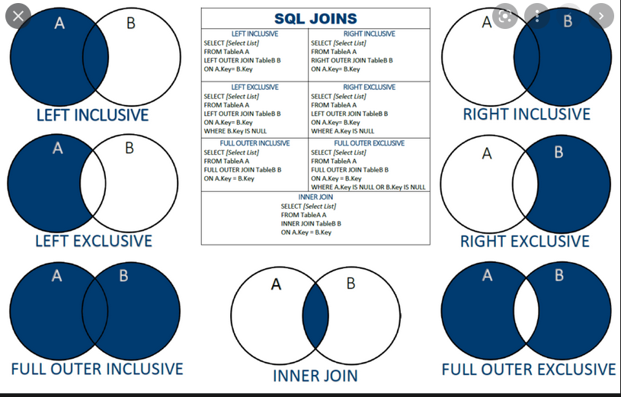

Slide 4
Inner JOIN
SELECT Orders.OrderID, Customers.CustomerName, Orders.OrderDate
FROM Orders
INNER JOIN Customers ON Orders.CustomerID=Customers.CustomerID;

Slide 5
LEFT
SELECT column_name(s)
FROM table1
LEFT JOIN table2
ON table1.column_name = table2.column_name

Slide 6
RIGHT
SELECT column_name(s)
FROM table1
RIGHT JOIN table2
ON table1.column_name = table2.column_name;

Slide 7
FULL
SELECT column_name(s)
FROM table1
FULL OUTER JOIN table2
ON table1.column_name = table2.column_name
WHERE condition;

Slide 8
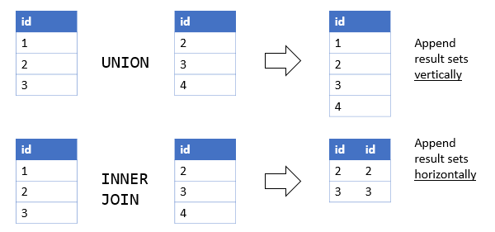
Unie
Union all zezwala na tworzenie kopi
Union zwraca wartości pojedyncze

Slide 9
Zadanie
Utworzyć bazę danych
Utworzyć trzy tabele
Zaimportować dane z CSV
Utworzy LEFT JOIN- osoby adresy ( lewa to osoby, prawa adresy)
Utworzyć RIGHT JOIN( lewa to osoby, prawa adresy), powinien być jeden adres nie przypisany do osoby
INNER JOIN ( wyświetla nazwiska , adres i imię)
Utworzyć UNIE imion i adresów

